Slide 1

ПЕДАГОГИЧЕСКИЙ СОВЕТ
Выпускники и ГИА:
что решаем до зимних каникул
Итоговое сочинение 2 декабря, заявления на экзамены, подготовка выпускников
[наименование школы] | [дата заседания] | 70 минут
Notes:
Открытие (0–5 минут). Рассматриваем три содержательных вопроса и отдельно утверждаем контрольные точки. Каждый вопрос закончится решением с фамилией и датой. Регламент: докладчикам по пять-десять минут, обсуждению по пять. Проверьте кворум по уставу; если кворума нет, решения как принятые не оформляются.

Slide 2
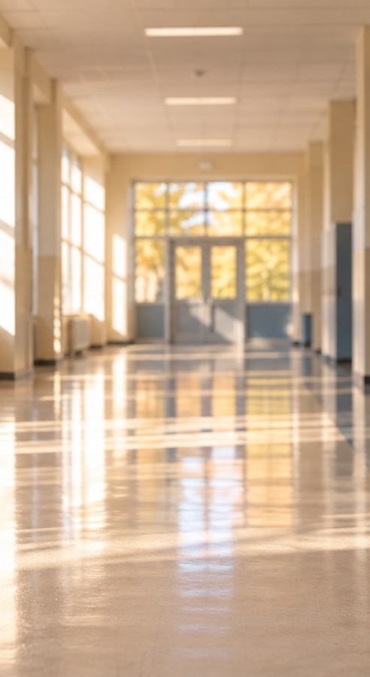
Что решаем за 70 минут
0–5 мин
Открытие: цель, регламент, кворум
5–25 мин
Вопрос 1. Итоговое сочинение 2 декабря: схема региона, комиссии, помещения
25–40 мин
Вопрос 2. Заявления и информирование под подпись, сверки
40–58 мин
Вопрос 3. Подготовка выпускников и консультации
58–66 мин
Контрольные точки и ответственные
66–70 мин
Итоги: кто, что, к какому сроку
Педагогический совет | [наименование школы], [дата]
2
Notes:
Регламент: 0–5 открытие; 5–25 итоговое сочинение (докладчик — заместитель директора по УВР); 25–40 заявления и информирование (классные руководители 9 и 11 классов); 40–58 подготовка выпускников (руководители МО, педагог-психолог); 58–66 контрольные точки (директор); 66–70 итоги и поручения.

Slide 3
Сроки, которые не ждут педсовета
не позднее 02.11.2026
по 18.11.2026 включительно
2 декабря 2026
Информация о сочинении опубликована на сайтах
Заявления на итоговое сочинение (изложение)
Итоговое сочинение (изложение), 11 класс
Порядок ГИА-11, п. 46
Порядок ГИА-11, п. 23
Порядок ГИА-11, п. 22
по 27.01.2027 включительно
по 01.02.2027 включительно
по 01.03.2027 включительно
Заявления на собеседование, 9 класс; процедура 10.02.2027
Заявления на ЕГЭ и (или) ГВЭ-11
Заявления на ОГЭ и (или) ГВЭ-9
Порядок ГИА-9, пп. 18–19
Порядок ГИА-11, п. 12
Порядок ГИА-9, п. 12
Расписание ЕГЭ и ОГЭ на 2027 год пока проект: даты экзаменов вносим после утверждения приказов.
Педагогический совет | [наименование школы], [дата]
3
Notes:
Заявление на сочинение подают не позднее чем за две недели до даты, то есть по 18 ноября включительно. Девятиклассники подают заявление на собеседование по 27 января включительно. На ЕГЭ заявления принимают по 1 февраля включительно, на ОГЭ по 1 марта включительно (2027 года); после срока заявление и подтверждающие документы подаются в государственную экзаменационную комиссию при уважительных причинах, подтверждённых документально, не позднее чем за две недели до экзамена (п. 12 Порядков). Информация о сочинении публикуется не позднее чем за месяц до основной даты; о собеседовании — не позднее 10.01.2027 при основной дате 10.02.2027; о сроках и регистрации на экзамены — не позднее чем за месяц до окончания приёма; ответственный и страница — по решению 2. Срок подачи остаётся тем, который назвал Порядок: выпускник, который пришёл 18 ноября, подал заявление вовремя.

Slide 4
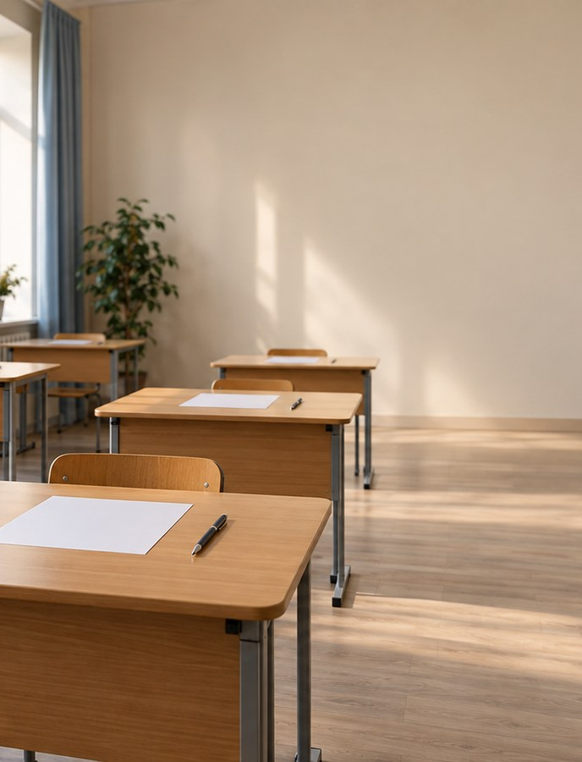
Вопрос 1. Итоговое сочинение: начинаем со схемы региона
1
Где проверяют работы?
В школе или централизованно
2
Где пишут сочинение?
В школе или в месте, которое определил региональный орган
3
Кто создаёт комиссии?
По проведению и по проверке: школа, региональный орган или смешанная схема
Порядок ГИА-11, пп. 21 и 25. Основа решения — региональный акт с реквизитами.
Педагогический совет | [наименование школы], [дата]
4
Notes:
Прежде чем распределять работников по аудиториям, нужна схема региона. Слово заместителю директора по УВР. Выяснить до заседания: где проверяют работы; где пишут сочинение; кто создаёт комиссии. Основа — региональный акт с реквизитами; устную консультацию фиксируйте как дополнительное разъяснение с датой, фамилией и должностью.

Slide 5
Если сочинение проводят в школе: люди, помещения, замены
Комиссии
Аудитории и роли
По проведению и по проверке либо единая. Ориентир 2025/26: не привлекать учителей, которые обучают участников. Региональный порядок может быть строже
Организаторы внутри кабинета, дежурный вне кабинетов, технический специалист, ответственный за материалы. Отдельный кабинет для участников изложения
Техника
Замены уроков
Компьютер, принтер, сканирование или копирование, канал связи, резерв. Пробная печать заранее
Какие уроки попадают на время сочинения, куда их переносим, кого и когда уведомили: классы, учителя, родители
Если сочинение пишут на внешней площадке: информируем участников о месте и организуем участие по региональному порядку.
Педагогический совет | [наименование школы], [дата]
5
Notes:
Вопросы к залу: кто соответствует требованиям регионального порядка к составу комиссии; какие уроки приходятся на нужные аудитории; хватает ли технического специалиста, принтера и канала связи с запасом. Организационные рекомендации 2025/26 — ориентир, не требование на 2026/27 год; рекомендации на новый год проверьте до приказа.

Slide 6

Вопрос 2. Школа информирует под подпись
Выпускников и родителей (законных представителей) о сроках, местах и порядке подачи заявлений на экзамены, о порядке проведения экзаменов, апелляциях и ознакомлении с результатами. Полный перечень — в форме Б по подп. 4 п. 44 Порядка ГИА-11 и подп. 3 п. 39 Порядка ГИА-9.
Для сочинения и собеседования используем тот же лист; основание подписи уточняем по региональному акту.
Форма Б
Форма Г
Лист информирования: на каждый вид заявления своя строка
Реестр готовности к подаче заявлений: доступ ограничен, без диагнозов
Порядок ГИА-11, п. 44 (подп. 4); Порядок ГИА-9, п. 39 (подп. 3).
Педагогический совет | [наименование школы], [дата]
6
Notes:
Школа под подпись информирует выпускников и родителей: это прямая обязанность образовательной организации по Порядкам. Вопросы к залу: как оформляем подпись выпускника и родителя и где храним подписанные листы; кто следит, чтобы в списках не было диагнозов и копий медицинских документов; что делаем с выпускником, который не подал заявление к 18 ноября — к нему обращается ответственный сотрудник, выясняет обстоятельства и применимое основание по п. 30 Порядка ГИА-11 и не обещает участие в дополнительную дату автоматически. Пункт 30 — только о допуске в дополнительные сроки: сначала выясняем причины и региональный порядок обращения. Формы Б (лист информирования) и Г (реестр готовности к подаче заявлений: намерения и потребность в консультации) — приложения Б и Г к сценарию. МО — методические объединения; УВР — учебно-воспитательная работа; Порядки — приказы Минпросвещения и Рособрнадзора от 04.04.2023 № 233/552 (ГИА-11) и № 232/551 (ГИА-9).

Slide 7
Сверки заявлений: до и после окончания приёма
1
Предварительная сверка
2
Окончание приёма
3
Итоговая сверка
До окончания приёма. Реестр зарегистрированных заявлений сопоставляем со списком выпускников. Срок подачи не сокращает
По 18.11.2026, 27.01.2027, 01.02.2027, 01.03.2027 включительно: каждый срок по своей процедуре
Не раньше следующего дня после окончания приёма, в срок [дата]. Результат оформляем, по отсутствующим заявлениям индивидуальное информирование
Фактическую подачу проверяют по реестру зарегистрированных заявлений [где ведётся], а не по реестру готовности (форма Г).
Педагогический совет | [наименование школы], [дата]
7
Notes:
Предварительная сверка нужна, чтобы успеть напомнить о подаче заявления; итоговая оформляет результат после закрытия приёма. Даты сверок по каждой процедуре: сочинение, собеседование, ЕГЭ, ОГЭ — вписать в решение 2.

Slide 8

Вопрос 3. Подготовка выпускников: консультации с основанием
Кому нужна помощь
Предметы и темы, где диагностики выявили затруднения
График
Периодичность, начало и окончание, кабинет, учитель
Объём и основание
Часы по каждому учителю за период и документ, которым работа предусмотрена
Нагрузка
До начала занятий: основание работы и оплаты, согласие и соглашение, если нужны
Педагогический совет | [наименование школы], [дата]
8
Notes:
Если расписание экзаменов 2027 года ещё проект, говорим о том, что не зависит от дат; если приказы утверждены — вносим даты в справку и график. Кому нужна помощь, в каком виде и кто её даёт. Вопросы к залу: по каким предметам и темам консультации нужны в первую очередь; какие часы и кабинеты свободны и не требуют новой нагрузки без оформления; как сообщаем семьям о консультациях и об условиях участия.

Slide 9
Контрольные точки (решение 4)
[дата]
[даты]
[даты]
[дата]
[срок]
Приказ о комиссиях или направление кандидатур
Предварительные сверки заявлений
Итоговые сверки после приёма
Заседание с отчётом об итогах сочинения
Обновление графика после утверждения расписания
Отдельный отчёт о результатах полугодия по выпускным классам: [дата, по календарному учебному графику].
Педагогический совет | [наименование школы], [дата]
9
Notes:
Решение без даты проверки остаётся пожеланием. Директор называет: дату приказа о комиссиях; даты предварительной и итоговой сверок заявлений; ответственного за отслеживание утверждения расписания; дату заседания с отчётом об итогах сочинения и подготовке выпускников.

Slide 10
Решение 1: три варианта по комиссиям
Вариант 1
Вариант 2
Вариант 3
Обе комиссии создаёт школа
Обе комиссии создаёт региональный орган
Смешанная схема
Приказ о составах комиссий (единая комиссия, если так решили школа и (или) регион) и, если проведение в школе, о замене уроков
Школа направляет кандидатуры, а приказом назначает работников для функций, возложенных на школу региональной схемой; помещения, техника и замена уроков — если сочинение пишут в школе
Два самостоятельных поручения: кто создаёт комиссию по проведению и кто — по проверке; обеспечение площадки отдельным поручением
Принять к исполнению региональную схему, установленную [реквизиты акта]. Порядок ГИА-11, п. 25.
Педагогический совет | [наименование школы], [дата]
10
Notes:
Выберите один из трёх взаимоисключающих вариантов по региональной схеме. Комиссию по проведению и комиссию по проверке при смешанной схеме оформляют двумя отдельными поручениями.

Slide 11
Проект решений педсовета
1
Схема сочинения
2
Информирование
Принять к исполнению региональную схему; приказ о комиссиях или направление кандидатур
Под подпись по форме Б; проверка публикаций, хранение листов, реестры; предварительные и итоговые сверки заявлений
3
Консультации
4
Контроль
График с объёмом, основанием часов и оформлением нагрузки до начала занятий
Контрольные точки и ответственный за отслеживание расписания ГИА на 2027 год
Каждое решение закрепляем фамилией ответственного и датой; поручения оформляем приказом директора на основании оформленных документов.
Педагогический совет | [наименование школы], [дата]
11
Notes:
Зачитайте четыре решения. Решение 1 — по выбранному варианту; решение 2 — информирование и сверки; решение 3 — график консультаций с основанием часов; решение 4 — контрольные точки и ответственный за расписание. После каждого вопроса согласуем формулировку; на этом слайде принимаем решения в порядке, установленном уставом и положением о педагогическом совете; результаты фиксируем в протоколе. Итоговые сверки — не ранее 19.11.2026, 28.01.2027, 02.02.2027 и 02.03.2027 соответственно; конкретные даты — в решении 2. Секретарь подготовит протокол, председатель и секретарь подпишут его в течение [3] рабочих дней после заседания.

Slide 12
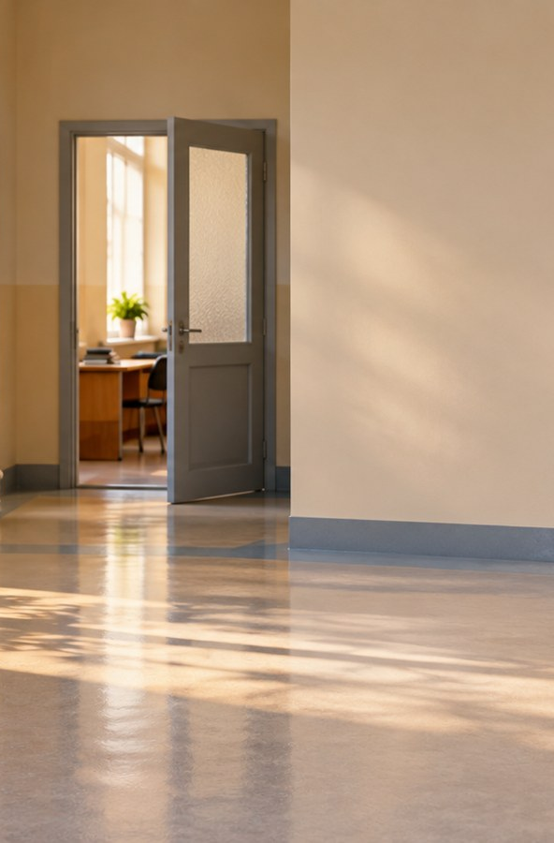
Типичные ошибки
Начинают с расписания по аудиториям до ответа региона о схеме
Переносят срок подачи заявлений (18.11) на создание комиссий, не проверив региональный акт
Информируют только выпускника или только родителя
Забывают девятиклассников: собеседование и его срок 27 января
Пишут в списках диагнозы и сведения о здоровье
Решение «усилить подготовку» без фамилии, срока и основания часов
Выдают расписание ЕГЭ и ОГЭ 2027 за утверждённое
Педагогический совет | [наименование школы], [дата]
12
Notes:
Типичные ошибки школ при подготовке такого педсовета. Пройдите по списку и сверьте с собственными планами.

Slide 13

Итоги: кто, что, к какому сроку
[Ф.И.О.] [поручение] [срок]
[Ф.И.О.] [поручение] [срок]
[Ф.И.О.] [поручение] [срок]
Протокол в течение [3] рабочих дней; приказ по принятым решениям
Педагогический совет | [наименование школы], [дата]
13
Notes:
Зачитываю поручения: кто, что, к какому сроку. Оглашаем принятые поручения без повторного голосования; результат голосования уже в протоколе. Секретарь подготовит протокол, председатель и секретарь подпишут его в течение [3] рабочих дней после заседания; приказ подготовим по принятым решениям в срок [дата].

